Slide 1
Эффективное кормопроизводство
Быстрое реагирование на качественные изменения
© Веретенникова В.Г. – к.с.-х. н., Курск

Slide 2
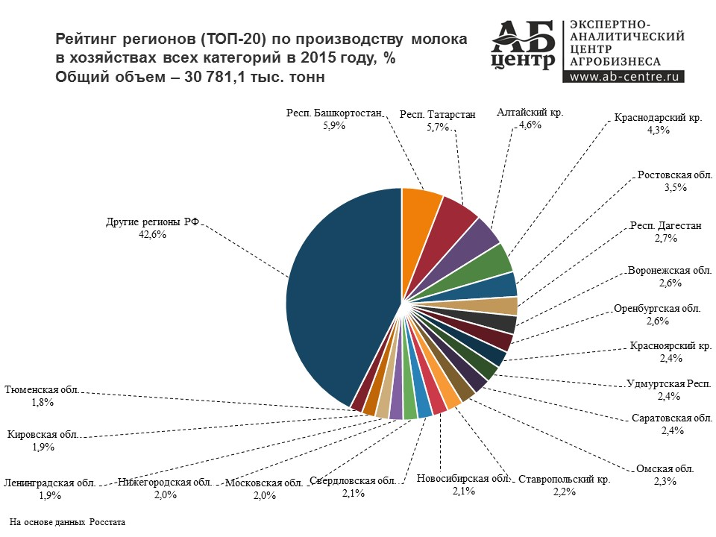

Slide 3
Татарстан, задачи
По кормовым культурам :
– снижение себестоимости кормов при повышении продуктивности кормовых угодий и их сбалансированности по обменной энергии, содержанию основных питательных и физиологически активных веществ;
– обеспечение оптимального набора кормовых культур (в т.ч. с учетом их засухоустойчивости) для различных групп сельскохозяйственных животных
– обеспечение объема производства кормов для получения качественной животноводческой продукции.

Slide 4

"Молочное животноводство и производство молока – это реальные деньги, которые могут получить сельхозпроизводители,
- но Здесь нужны люди, которые хотят и могут работать".
Рустам Минниханов

Slide 5
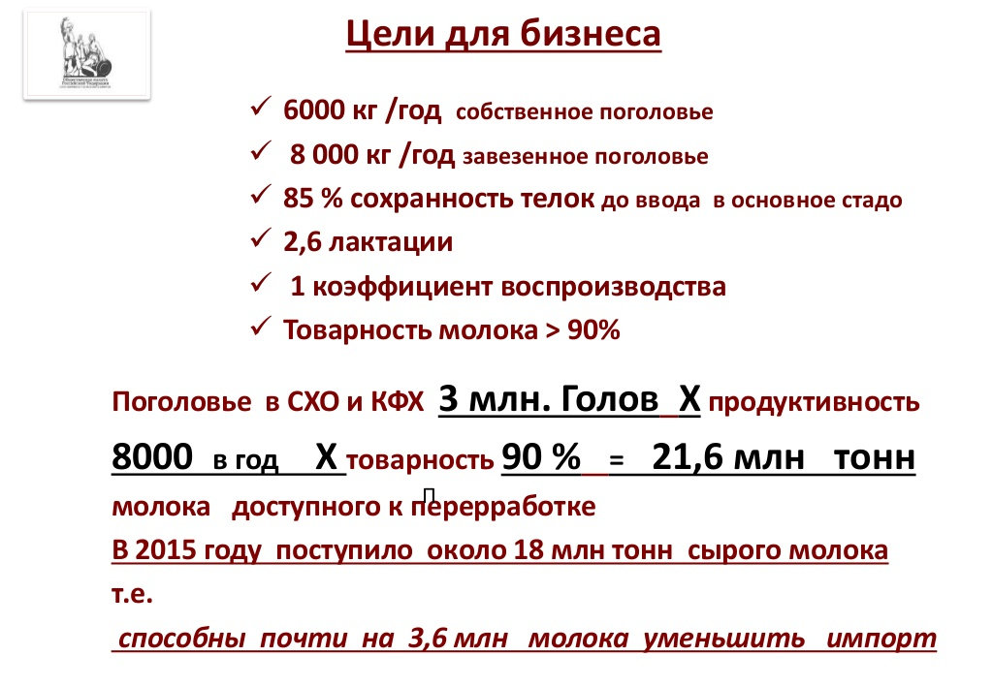

Slide 6

6

Slide 7
Требования к грубым кормам в зависимости от их использования
Показатели | Переваримость органической массы, % | Содержание сырого волокна, % | Концентрация энергии, МДж, NEL/СВ
Стравливание коровами | >78 | ˂210 | 6,7-7,0
Силос для высокоудойных коров | 75-80 | 220-240 | 6,2-6,7
Силос для молодняка до 2-х лет, среднепродуктивных коров, сено для телят, | 60-70 | 260-300 | 5,2-5,8
Сено для откорма телят, сено для молодняка | 60-65 | 280-300 | 5,0-5,5
Стравливание или скармливание сухостойными коровами, овцами, лошадьми | >60 | >300 | ˂5

Slide 8
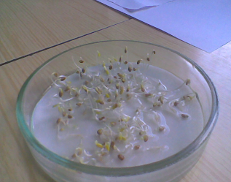
Роль селекции в улучшении качества корма
Высокоурожайные сорта
Сорта, селектированные по качественным показателям (ОЭ, СП, переваримость)
Хорошо облиственные сорта кормовых культур, трав
Сорта устойчивые к заболеваниям и неблагоприятным факторам
Сорта многолетних трав, образующие плотный
травостой
Семена Высоких репродукций РС1

Slide 9
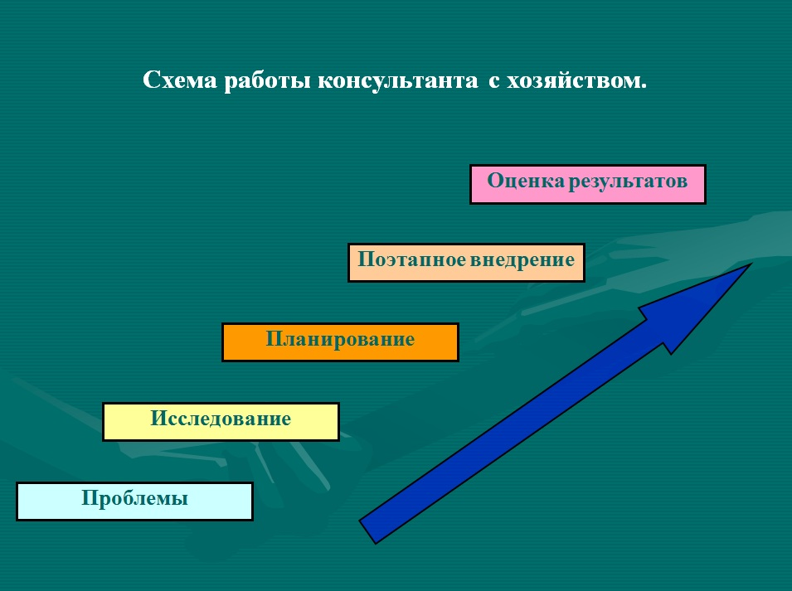
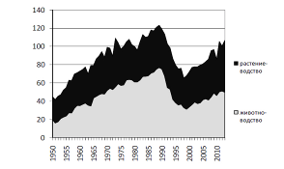

Slide 10


Slide 11
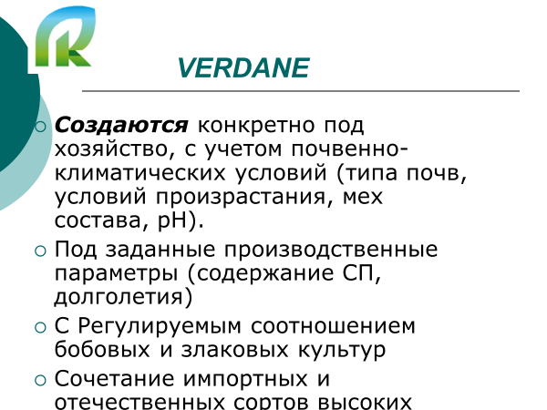

Slide 12
VERDANE
RUS
KOMBI
IMPORT
сорта
Отечественные
_(сотрудничаем с сортоучастками)
Немецкие
Французские

Slide 13
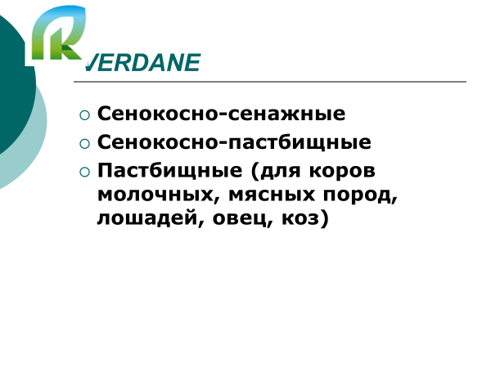

Slide 14
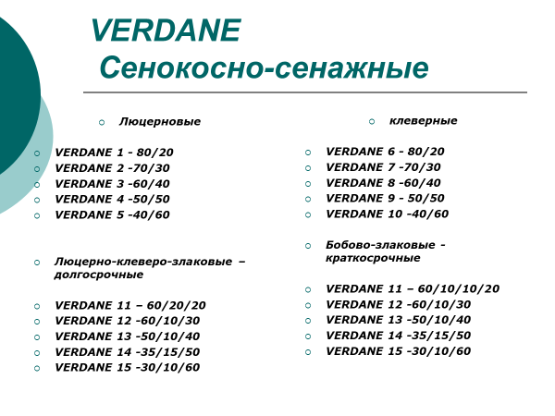

Slide 15
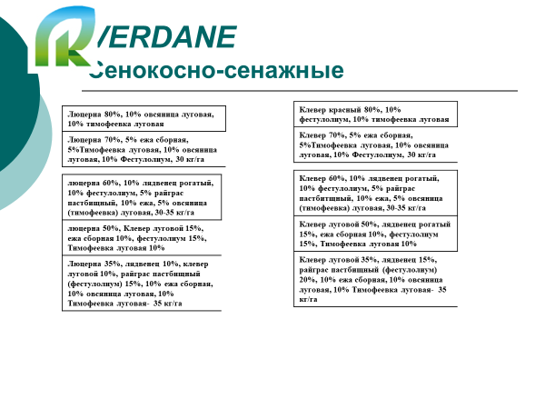

Slide 16
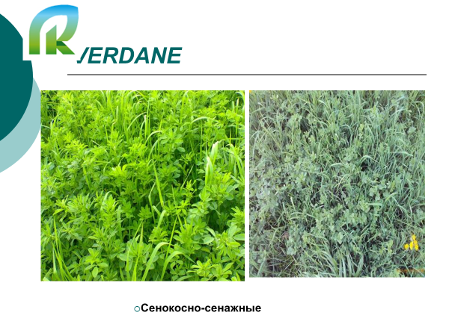

Slide 17
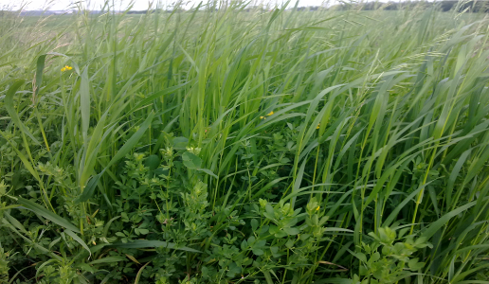
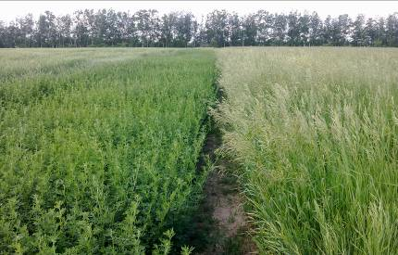

Slide 18
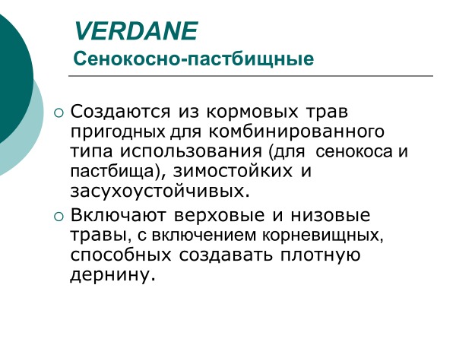

Slide 19
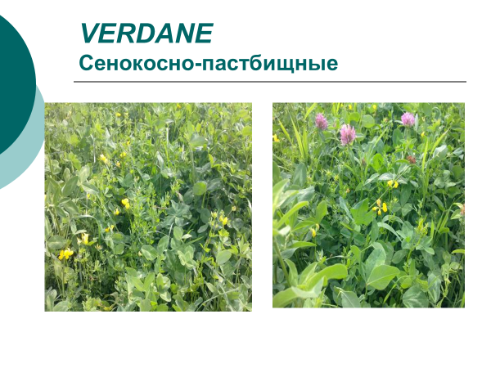

Slide 20
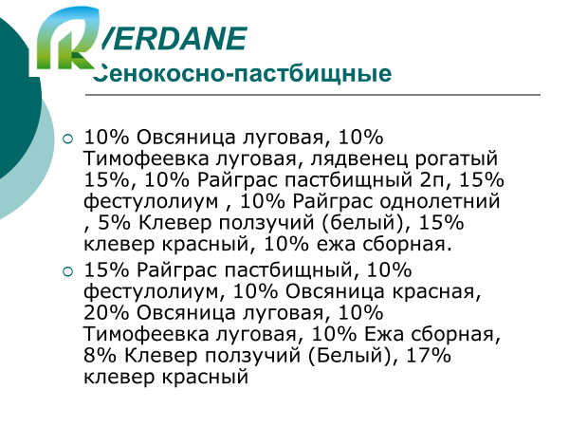

Slide 21
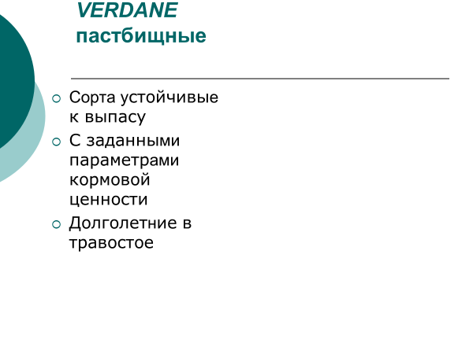


Slide 22


Slide 23
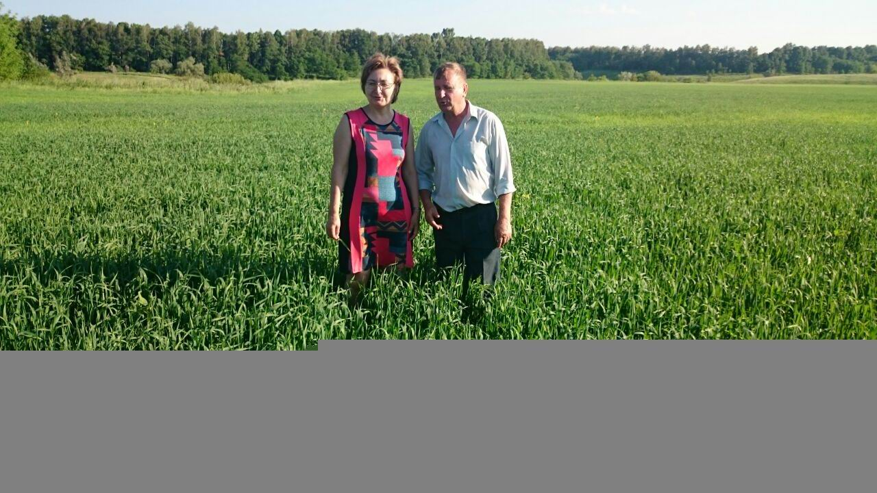

Slide 24
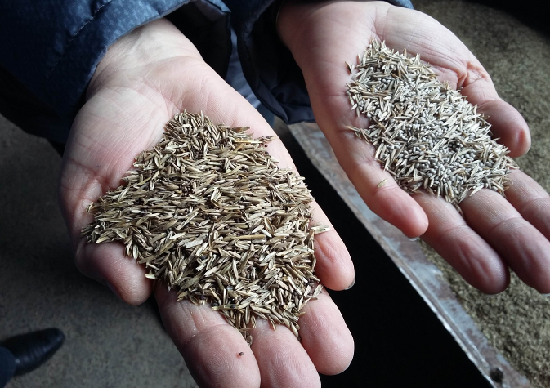
Качество семян травосмеси Вердана (слева-травосмесьГолландия, справа- ВерданаKombi
голландия
вердана

Slide 26
Руководитель направления кормопроизводства – 89191785624 Веретенникова Валентина Григорьевна
Помощник руководителя - 89996060773 Веретенников Владимир Николаевич

